Slide 1
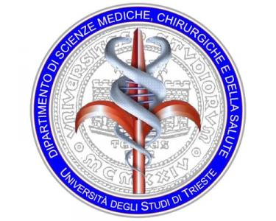
Ipotiroidismo
Stella Bernardi
RTB Endocrinologia
Università degli Studi di Trieste

Slide 2
Le patologie tiroidee
Alterazioni di funzione:
Ipotiroidismo (carenza iodica, autoimmunità, farmaci)
Tireotossicosi (con o senza iperfunzione)
Alterazioni di struttura:
Gozzo
Patologia nodulare benigna
Patologia nodulare maligna [origine follicolare carcinoma differenziato della tiroide (papillare e follicolare), carcinoma anaplastico e origine parafollicolare carcinoma midollare]

Slide 3
IPOTIROIDISMO

Slide 4
EZIOLOGIA delle VARIE FORME di IPOTIROIDISMO
PRIMITIVO
CONGENITO
Ipoplasia, aplasia, ectopia
Disormonogenesi (difetti genici NIS, PDS, TG, TPO, DUOX1/2, TSH-R)
ACQUISITO
Iatrogeno (chirurgia, 131-iodio, farmaci: tionamidi, iodio, citochine, litio, amiodarone)
Tireopatie autoimmuni (Hashimoto)
Tireopatie non autoimmuni (De Quervain)
Carenza iodica
SECONDARIO o CENTRALE
Ipotalamico
Ipofisario
Iatrogeno: somatostatina dopamina
PERIFERICO
Resistenza all’azione degli ormoni tiroidei

Slide 5
Ipotiroidismo
Neonato/bambino
Adulto/anziano
Dopo un paio di mesi dalla nascita compaiono la difficoltà di suzione, l’ittero prolungato, la macroglossia, la stipsi, le fontanelle ampie.
Verso 4-6 mesi ritardo dello sviluppo e rallentamento della crescita lineare.
Se non trattato, l’ipotiroidismo congenito porta a ritardo mentale e bassa statura grave
Cute: mixedema, cute secca, capelli fragili e facili alla caduta. Perdita terzo esterno sopracciglia. Voce rauca
Metabolismo: aumento ponderale e intolleranza al freddo. Dislipidemia
App cardiovascolare: IA diastolica, bradicardia, riduzione della FE
App gastrointestinale: stipsi
Sistema muscolo-scheletrico: ipostenia, iporeflessia, il paziente riferisce ipostenia prossimale, rallentamento dei movimenti, rigidità, mialgie, crampi.
Sistema nervoso: sonnolenza, adinamia, bradipsichia, bradilalia
Sistema riproduttivo: oligomenorrea

Slide 6
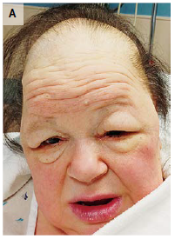

Slide 7
DOSAGGIO degli ORMONI TIROIDEI per
DIAGNOSI DI IPOTIROIDISMO PRIMARIO
TSH
AUMENTATO < 10 uU/mL
= ipotiroidismo
AUMENTATO > 10 uU/mL
= ipotiroidismo
NORMALE
0,4-4μU/mL
dosaggio FT4 (+/-FT3)
dosaggio FT4 (+/-FT3)
STOP
(eccetto ipotiroidismo centrale)
=Ipotiroidismo clinico
=Ipotiroidismo subclinico

Slide 8
TIROIDITE DI HASHIMOTO

Slide 9
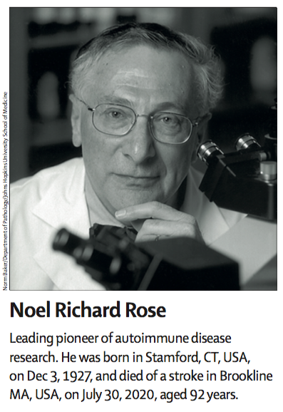
Tiroidite di Hashimoto (1): generalità
Tiroidite autoimmune (tiroidite di Hashimoto) è causa del 90% degli ipotiroidismi in zone a normale apporto iodico
80/100.000 uomini/aa
350/100.000 donne/aa
Età di insorgenza 40-60 anni

Slide 10
Tiroidite di Hashimoto (2): patogenesi
Alla base della tiroidite autoimmune vi è la formazione di un infiltrato linfocitario costituito da linfociti T CD8⁺ citotossici, che riconoscono TPO e TG, e di linfociti Th17 le cui citochine danneggiano le cellule tiroidee.
L’infiltrazione linfocitaria distrugge il parenchima tiroideo con progressiva ipofunzione ghiandolare
Quasi tutti i pazienti presentano Ab contro tireoglobulina (TG) e Ab contro tireoperossidasi (TPO). TPO Ab nel 90% dei casi e TG Ab nel 25-50% dei casi. Ab anti TG sono i primi a comparire ma poi si negativizzano. Gli Ab indicano che vi è infiltrazione linfomonocitaria, ma il ruolo nella patogenesi limitato. Circa il 15% delle donne e 8% degli uomini hanno Ab senza altre alterazioni.
Williams textbook of Endocrinology 13 th edition

Slide 11
H – cellule di Hurtle
Ft - follicoli tiroidei
F - Linfociti si aggregano in follicoli linfatici

Slide 12
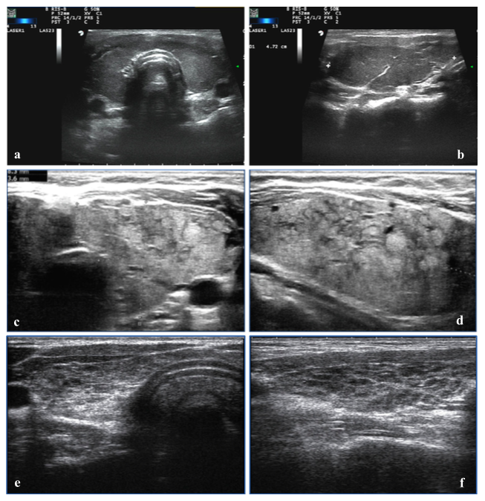
Fiore E L’Endocrinologo (2018) 19:31-37

Slide 13
Tiroidite di Hashimoto (3): fattori di rischio
FATTORI GENETICI
Polimorfismi del sistema di istocompatibilità HLADR3 e HLADR4
Polimorfismi di geni CTLA4, CD40 e tireoglobulina, tireoperossidasi
Sindrome di Turner o Down
FATTORI AMBIENTALI
Nutrizione - Eccesso iodio e difetto selenio
Infezioni – rosolia congenita e epatite C
Causa iatrogena – Inibitori tirosin kinasi, litio, irradiazione
SESSO - F
Autoimmunità (ORMONI, CROMOSOMA X, AMBIENTE)
Gravidanza
Prummel MF EJE 2004 150:605-618

Slide 14
Tiroidite di Hashimoto (4): diagnosi
CRITERI MAGGIORI
Alterazione tirormonemia (TSH aumentato +/- ormoni ridotti)
Presenza autoanticorpi (ATPO e ATG)
Ecografia compatibile
CRITERI MINORI
Altre malattie autoimmunitarie associate – anemia perniciosa, malattia celiaca, LES, morbo di Addison, vitiligine
Familiarità
TSH | AutoAb | Ecografia
Aumentato | Presenti | Compatibile
Aumentato | Presenti | Normale
Normale | Presenti | Compatibile
Aumentato | Negativi | Compatibile
Fiore E, L’Endocrinologo (2018) 19:31-37

Slide 15
Tiroidite autoimmune (5): conseguenze cliniche
Adulto
Cute: mixedema, cute secca, capelli fragili e facili alla caduta. Perdita terzo esterno sopracciglia. Voce rauca
Metabolismo: aumento ponderale e intolleranza al freddo. Dislipidemia
Apparato cardiovascolare: IA diastolica, bradicardia, riduzione della FE
Apparato gastrointestinale: stipsi
Sistema muscolo-scheletrico: ipostenia, iporeflessia, il paziente riferisce ipostenia prossimale, rallentamento dei movimenti, rigidità, mialgie, crampi.
Sistema nervoso: sonnolenza, adinamia, bradipsichia, bradilalia
Sistema riproduttivo: oligomenorrea

Slide 16
Tiroidite di Hashimoto (6): terapia
LEVOTIROXINA
Terapia per la tiroidite di Hashimoto con ipotiroidismo
Terapia fisiologica perché T4 viene convertito in T3 dalle deiodasi (come avviene di norma)
Assunzione della terapia al mattino a stomaco vuoto (almeno 30 minuti prima di colazione) – minor variazioni
Dose 1.6-1.8 ug/Kg peso
Cominciare con dosi più basse ed incrementare più lentamente negli anziani/cardiopatici
Necessario attendere almeno 6 settimane prima di rivalutare la tirormonemia
NO TIROIDE SECCA T3:T4 =3:1 (vs fisiologia T3:T4=1:15)
Jonklaas J, ATA guidelines for the treatment of hypothyroidsm , Thyroid 2014; 24(12):1670

Slide 17
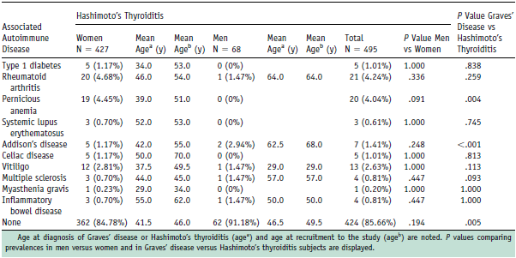

Slide 18
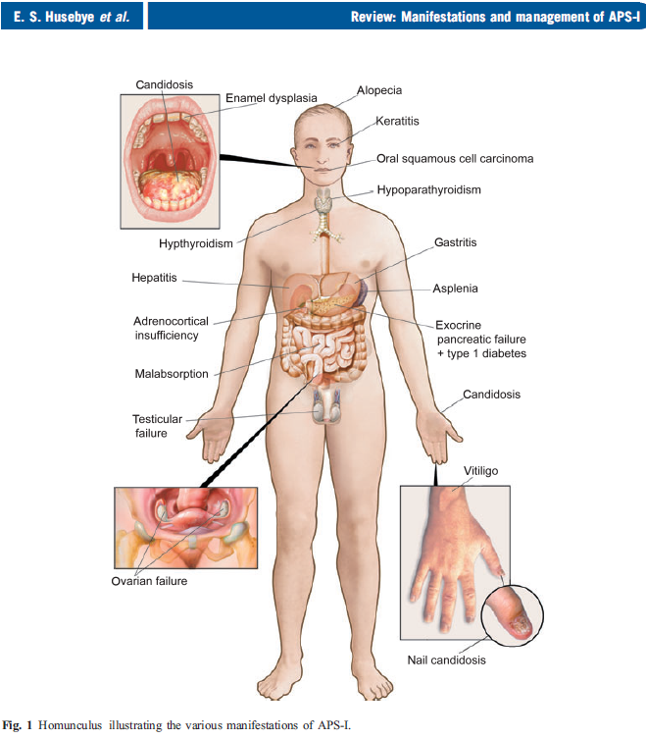
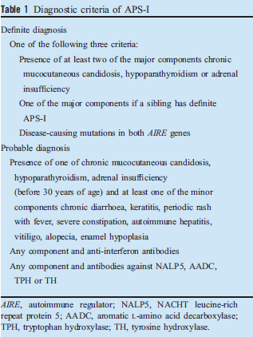
APS-1: autoimmune polyendocrine syndrome type 1
Diagnostic criteria of APS-2
Addison’s disease, Graves’ disease, primary hypothyroidism, primary hypogonadism, hypopituitarism, IgA deficiency, insuin-dependent or type 1 diabetes mellitus, Parkinson’s disease, myasthenia gravis, celiac disease, vitiligo, serositis, stiff-man syndrome, alopecia, pernicious anemia, and autoimmune thyroiditis
Diagnostic criteria of APS-3
Same disorders of APS-2 but without any defect of adrenal cortex
Diagnostic criteria of APS-4
Autoimmune endocrine gland disorder that does not fulfill the criteria APS1-3

Slide 19
Ipotiroidismo primitivo iatrogeno
Tiroidectomia
Terapia radiometabolica con 131-I
Tionamide – metimazolo e propiltiouracile – farmaci utilizzati per il controllo dell’ipertiroidismo inibiscono TPO e propiltiouracile inibisce deiodasi che converte T4 in T3
Iodio – contenuto mdc iodato e amiodarone, per effetto Wolff-Chaikoff blocca l’ormonogenesi (fino a 10 giorni con escape nelle tiroidi sani senza escape in quelle malate)
Litio causa ipotiroidismo nel 20% per effetto a livello centrale e tiroideo (blocca pompe degli ioduri, blocca accoppiamento iodotironine)
Citochine – interferone può causare un ipotiroidismo transitorio o permanente da esacerbazione dei processi autoimmuni

